Slide 1
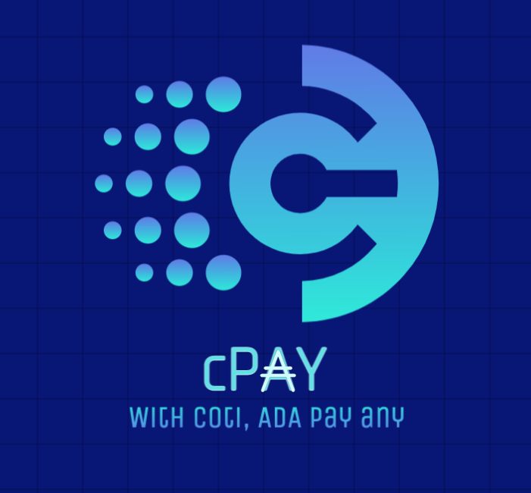
cPAY – 信用取引 アンチ スパムオーダー
第7回 | 2021年12月18日 | プレゼンター TrongNguyen

Slide 2
cPay | 概要
目的
問題 ＆ 解決
プロトタイプ デモ
機能 ＆ KPIs
ロードマップ ＆ チーム
投票

Slide 3
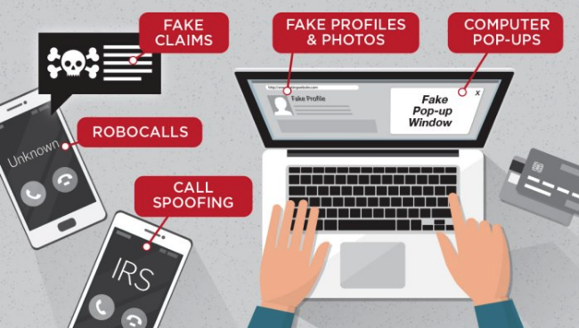

cPay | COTIプラットフォームを通して従来のADAの決済方法が一新
従来の決済方法
cPayの安全な売買

Slide 4
既存の問題!
詐欺注文
ADAアプリが少ない
暗号通貨は怖い
詐欺取引は毎年約10%増加している
申込時の詐欺
取引中の詐欺
配達中に盗まれる
実用化でのADAアプリの問題
ADAはほぼ投機のため
実用化のADAアプリはまだ少ない
ADAの価値はあんまり知られてない
暗号通貨が怖い理由
暗号通貨のメリットは知られてない
実用化アプリが少ないため暗号通貨になじみがない

Slide 5

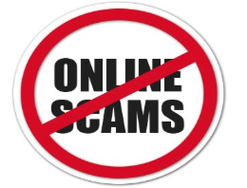

どのように解決するか ?
支払の透明性
ADAを普及させる
信用と支払い
スマートコントラクトプロセス
使用可能ショップを増やす
アルゴリズム VS 人間

Slide 6
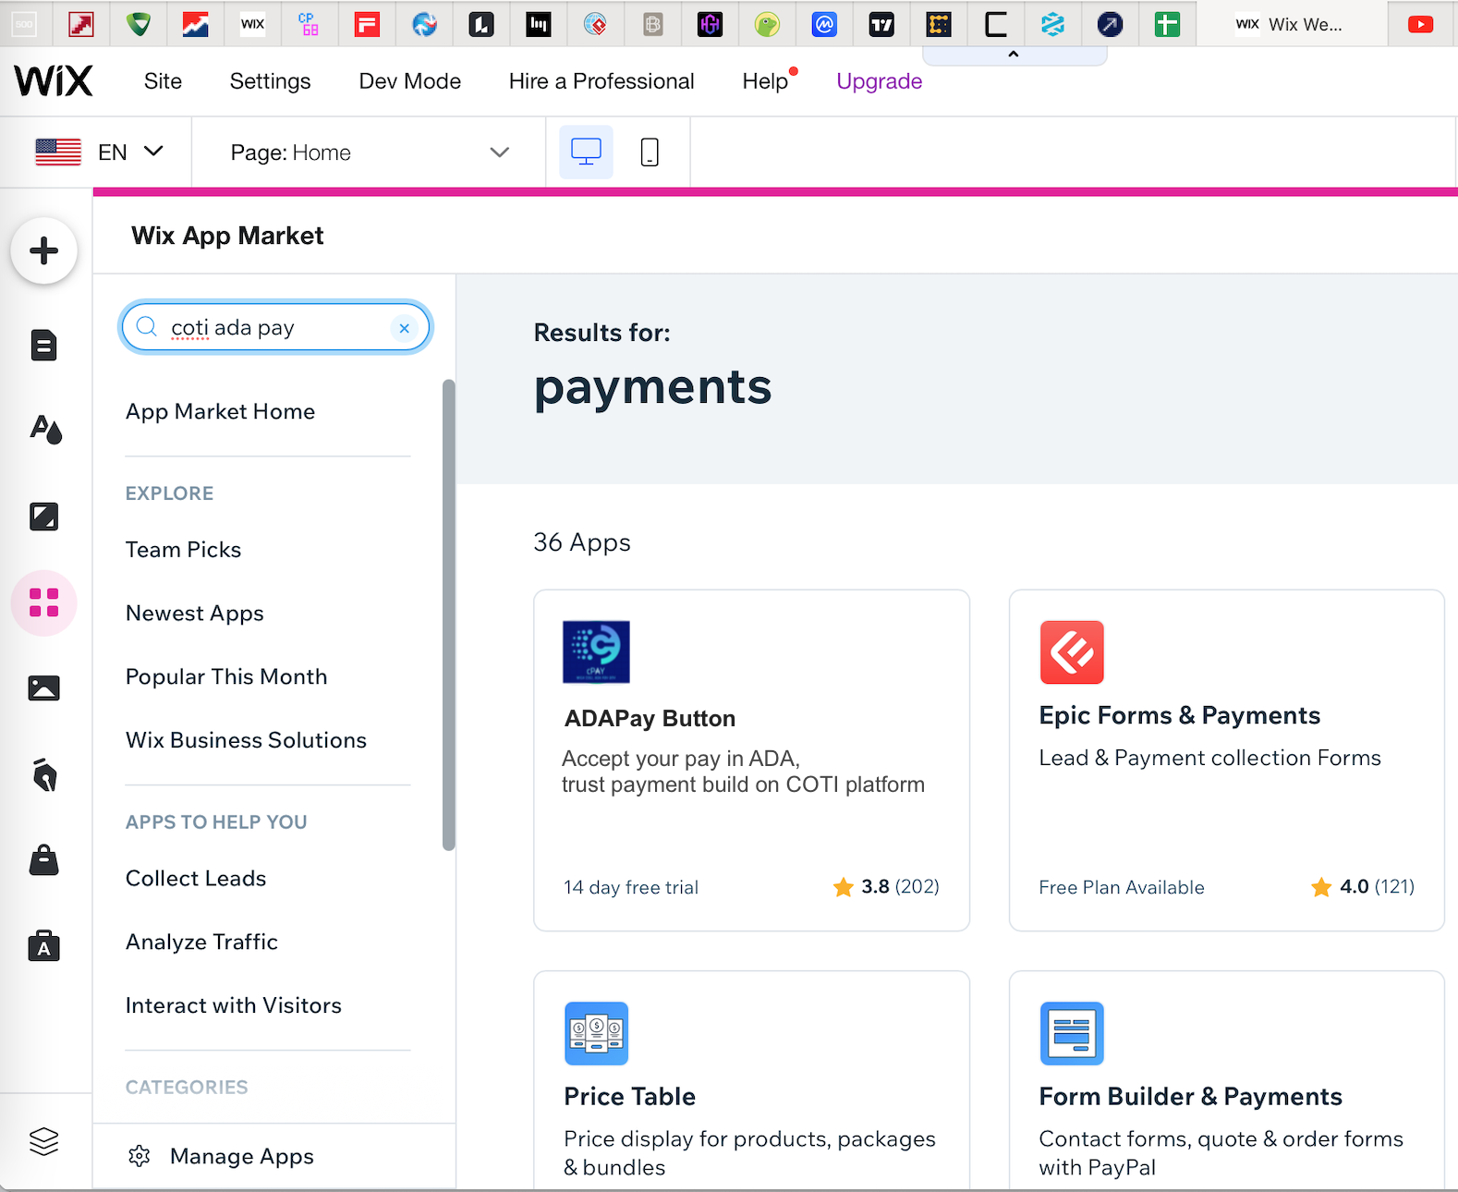
WIXウェブプラットフォームにcPayプラグインをデプロイ (プロトタイプ)

Slide 7
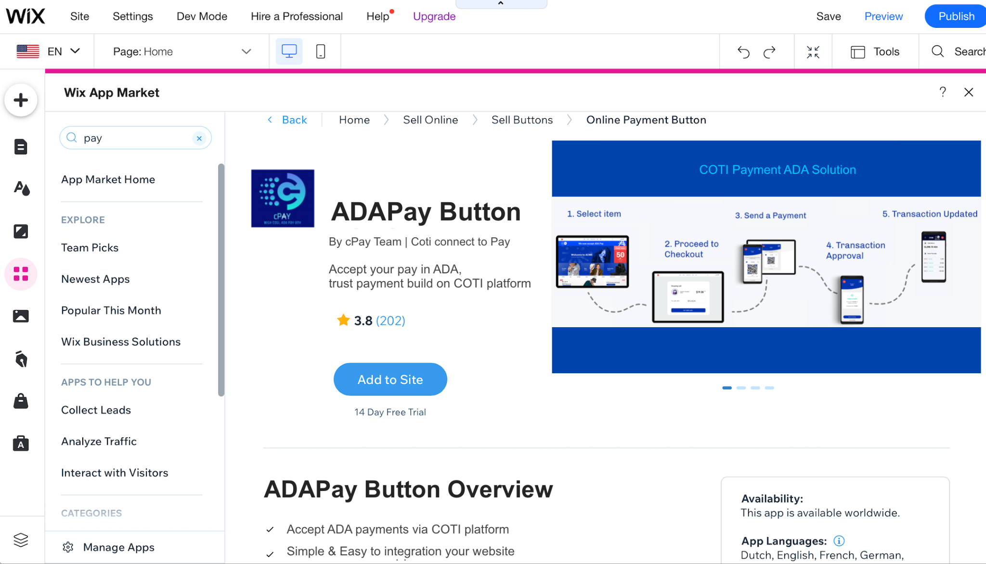

Slide 8
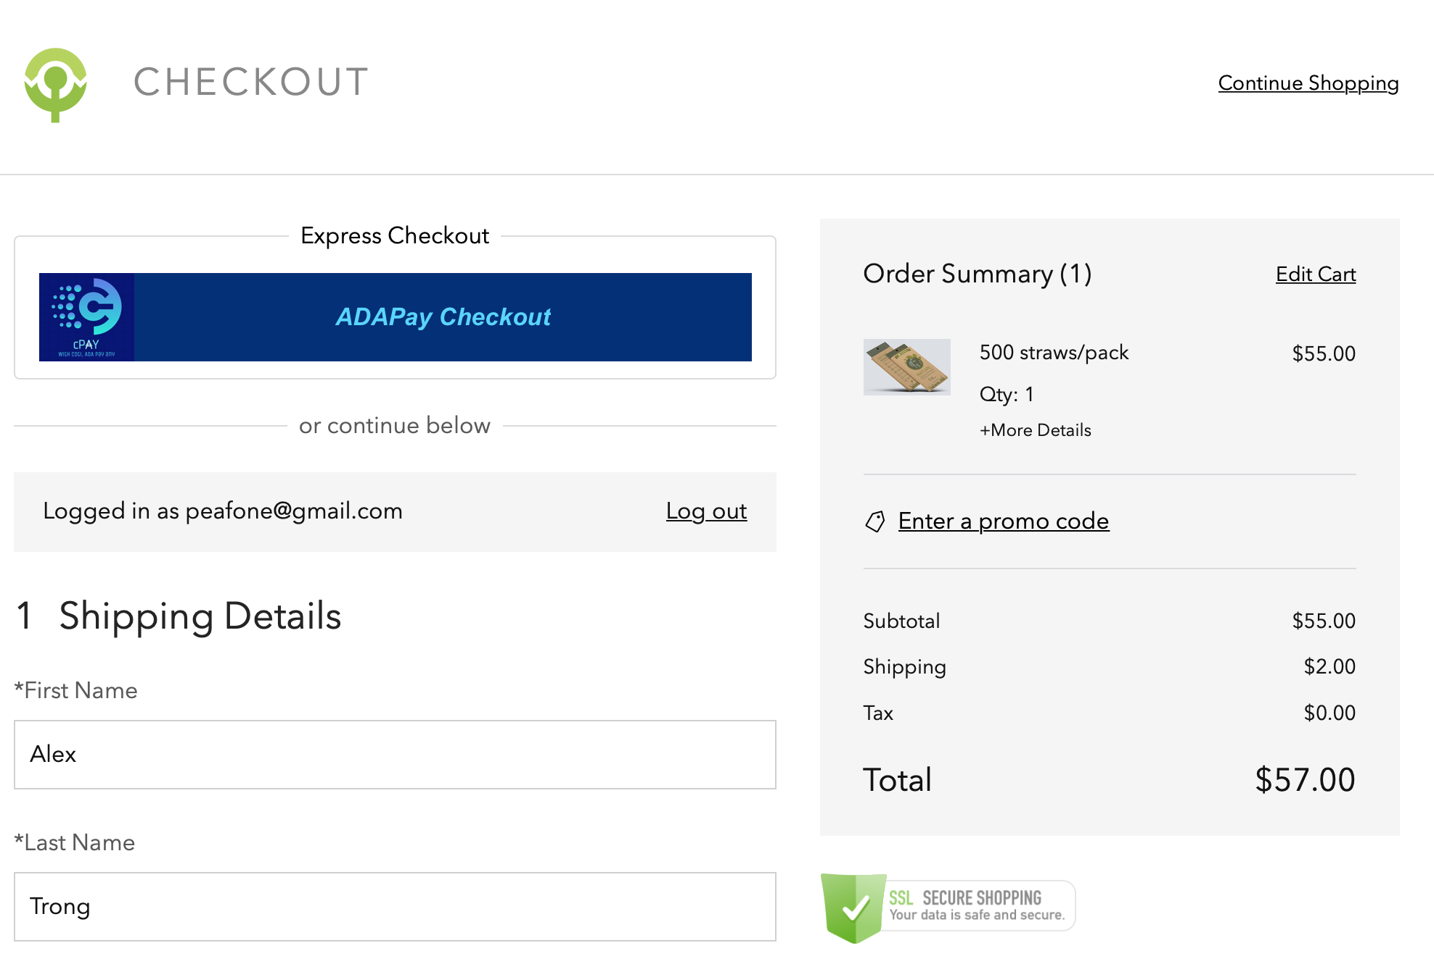
cPayプラグインがユーザーサイトにADAPayボタンを追加 (プロトタイプ)

Slide 9
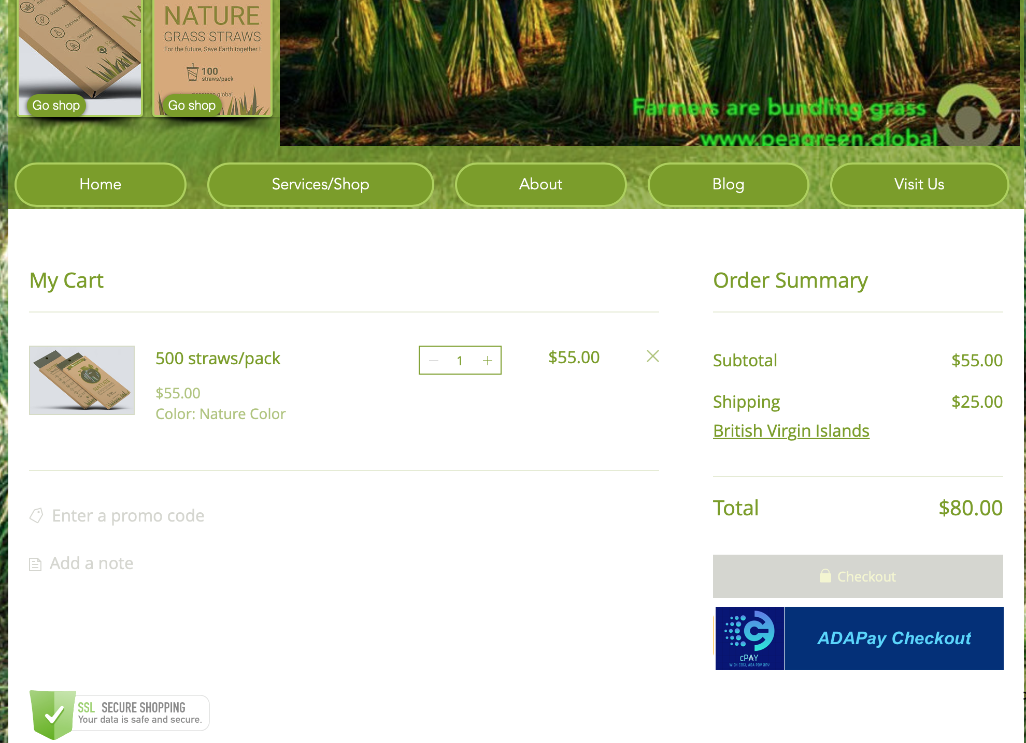

Slide 10
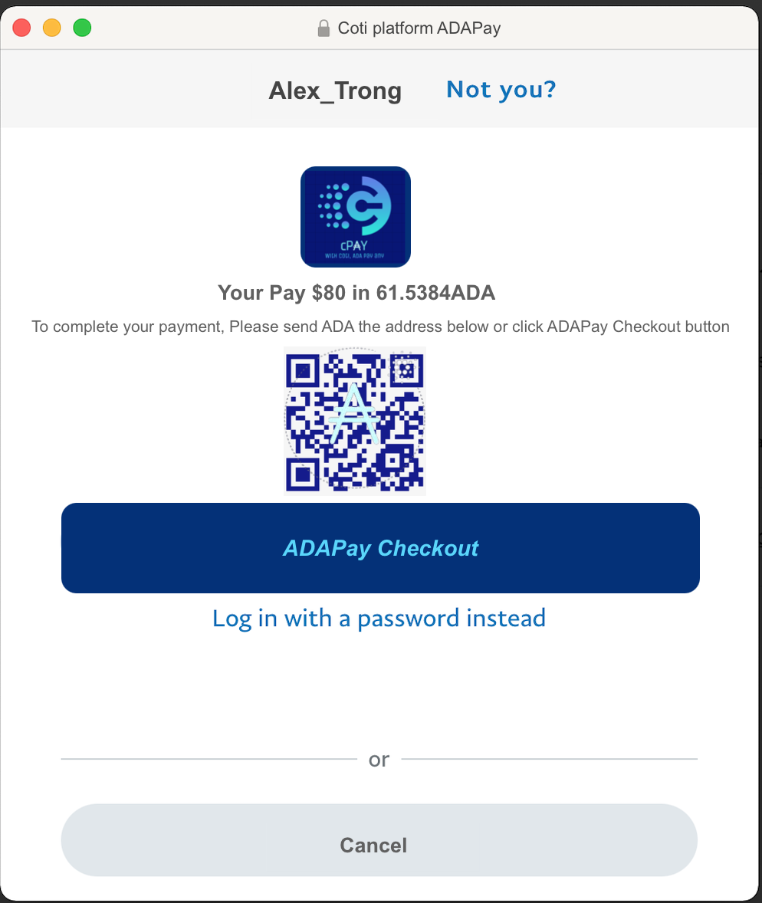

Slide 11
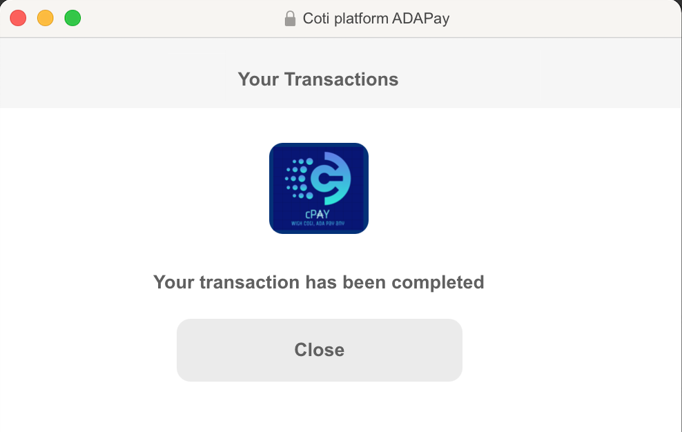

Slide 12
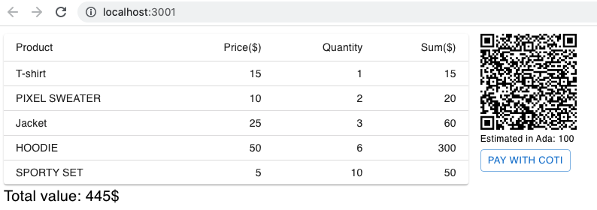
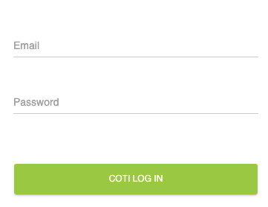
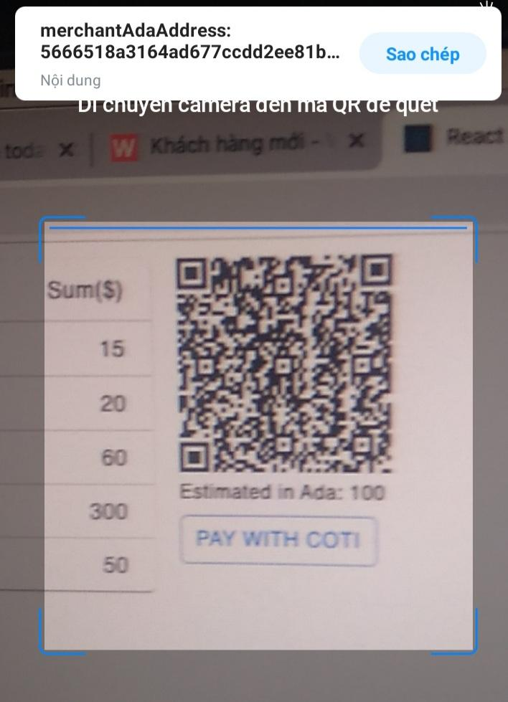
主な機能
リアルタイムUSD⇒ADAに変換
スマートコントラクトでの支払い
迅速でシームレスな支払いフロー 詐欺注文をフィルタリング
マーチャントの評価
継続的な機能改善
リアルタイムサポート

Slide 13
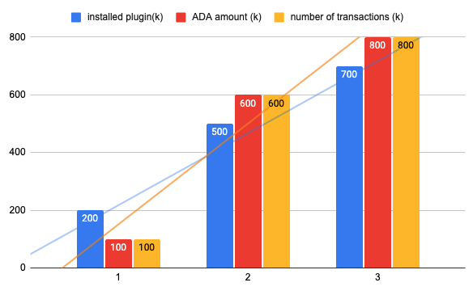
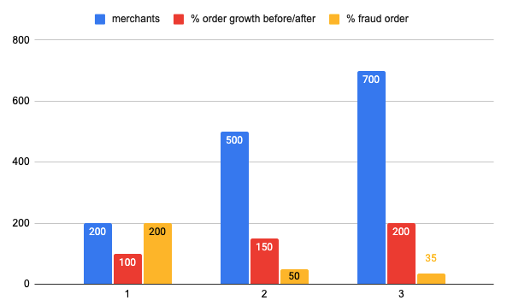
cPay KPIs
プラグインインストール数
cPayでADA支払い数
一日当たりのトランザクション
業者ごとの注文の増加率
詐欺注文減少率

Slide 14
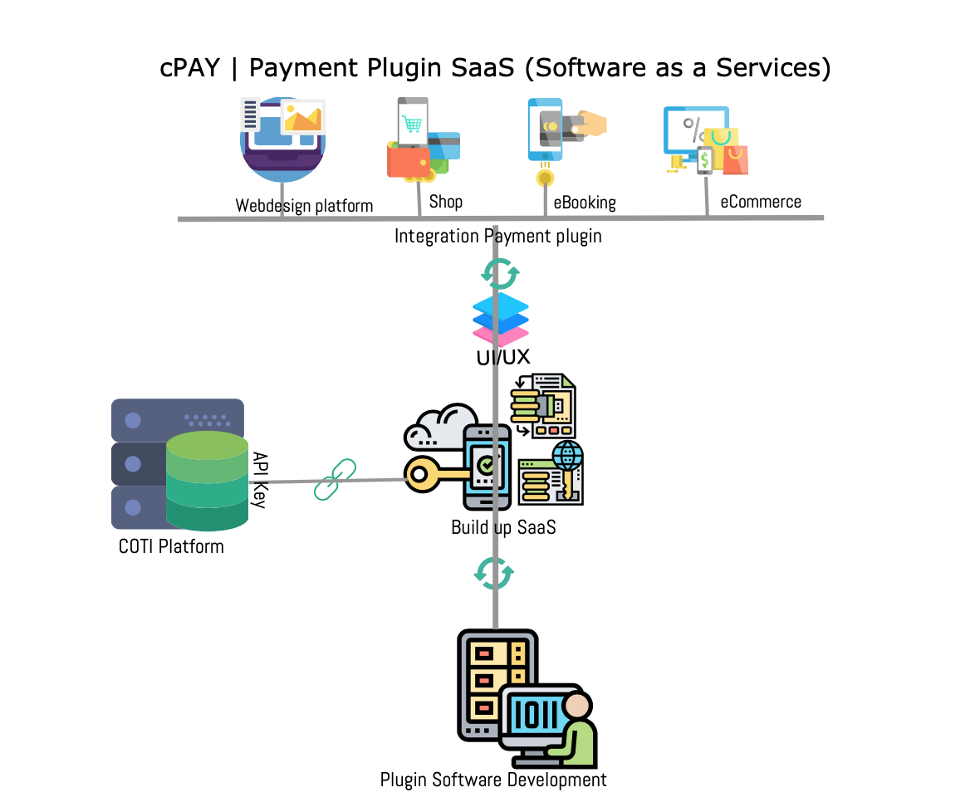
cPayプラグインのパッケージングと配布

Slide 15
アプローチ
第4期 2021
cPay提案書提出
第1期 2022
ソフトウェア開発
第3期 2022
マーケティングキャンペンーン
マーチャント大規模募集
第4期 2021
アイディアスケールし、ビジネス開始
第1期 2022
提案承認を待機
第2期 2022
cPay初期バージョンリリース
パイロットマーチャントを募集

Slide 16
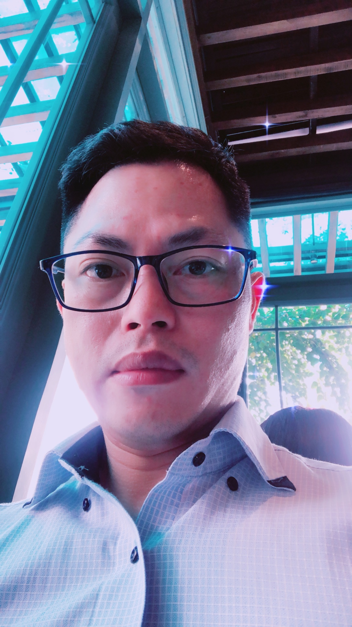
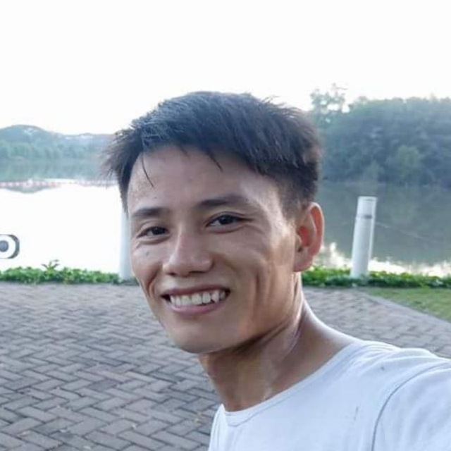
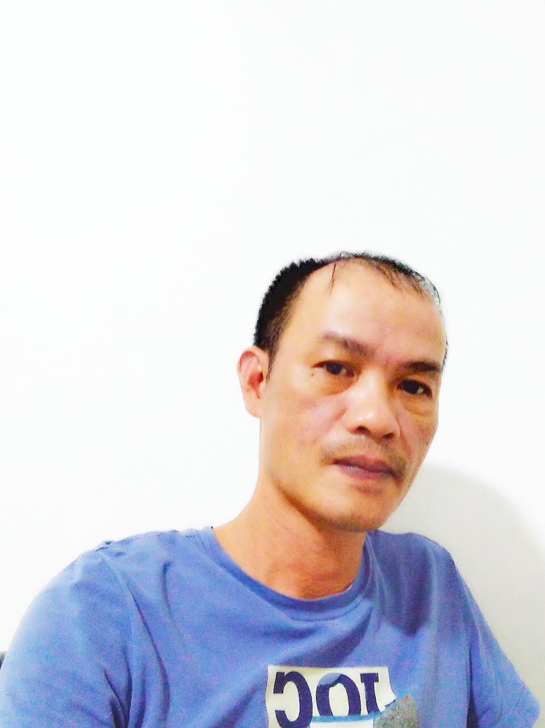
チームキーメンバー
参考
https://cardano.ideascale.com/a/dtd/cPAY-TrustOrder-Anti-SpamOrder/383397-48088
https://github.com/adaboys/cPAY
Duc Nguyen
Trong Nguyen
Thang Tran
ビジネスオナー
デジタルマーケティング
コミュニティマネジメント
プロダクトマネジメント
デジタルコンテンツ
プロジェクトマネジメント
プロジェクトデザイン
ソフトウェア開発
エンジニアリングマネジメント

Slide 17
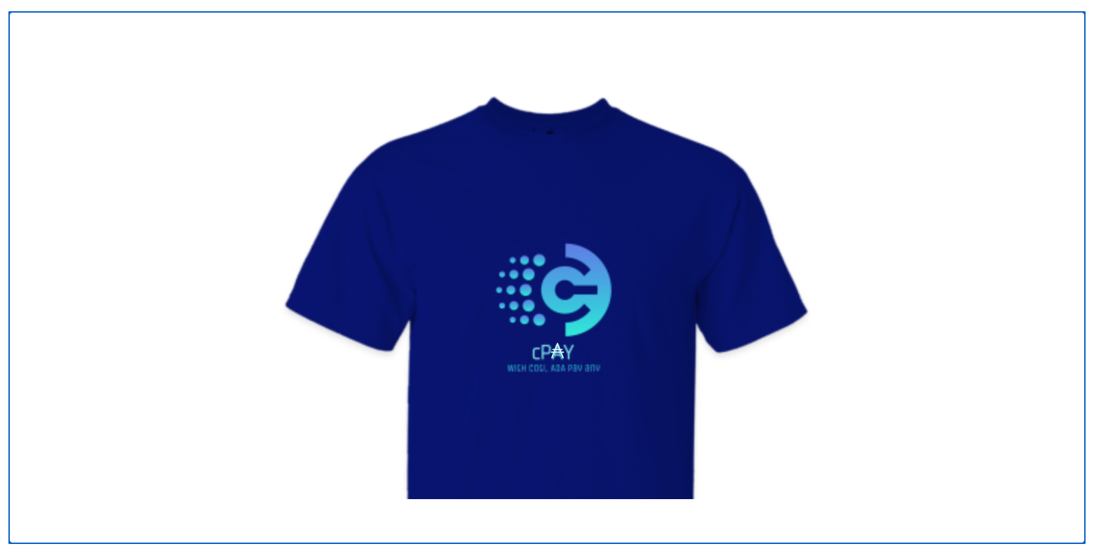
投票者1人 に T-シャツ1枚プレゼント！
提案には13,200ドルの資金が必要です
https://cardano.ideascale.com/a/dtd/cPAY-TrustOrder-Anti-SpamOrder/383397-48088
投票開始日: 2022/01/03、忘れずに。
メールでのご質問は: trongnk@gmail.com
投票
提案に是非投票をお願いします。ありがとうございました。

Slide 18



ご覧いただきありがとうございます!
…良いお週末を

